Slide 1
Pemrograman Framework Java
Pertemuan 14

Slide 2
Spring Docker
Docker adalah sebuah teknologi “container” aplikasi, sehingga satu aplikasi akan terisolasi dengan yang lainnya.
Sebuah kontainer mengandung semua kode aplikasi termasuk dependensinya, sehingga bisa digunakan untuk semua lingkungan

Slide 3
Cont’d
Beberapa kontainer dapat berjalan di mesin yang sama, dan berbagi kernel OS dengan kontainer lainnya.
Dan setiap aplikasi yang berjalan di user space terisolasi satu sama lain
Sehingga aplikasi dengan menggunakan Spring dapat dimasukkan menjadi Image Container

Slide 4
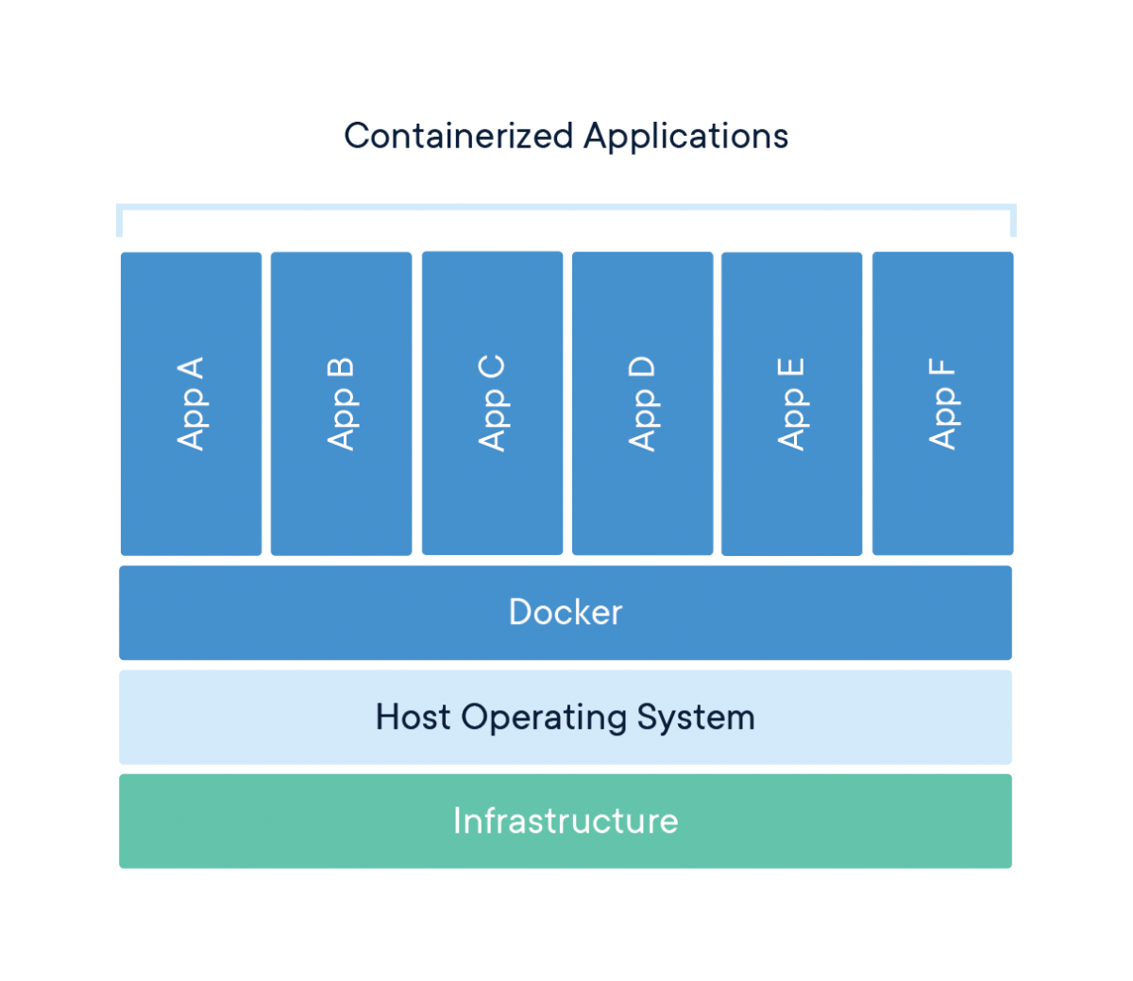

Slide 5
Container Engine
Container memerlukan Engine agar bisa menjalankan aplikasi yang diinginkan
Engine yang digunakan biasanya crossplatform sehingga dapat digunakan untuk semua sistem operasi khususnya Linux dan Windows

Slide 6
Cont’d
Docker : Engine ini menargetkan sistem Enterprise dibandingkan dengan Desktop biasa
Snapcraft : Engine packaging aplikasi khususnya Linux, terpasang otomatis di Ubuntu
Flatpak : Engine packaging aplikasi namun dengan fitur yang berbeda dengan Snap

Slide 7
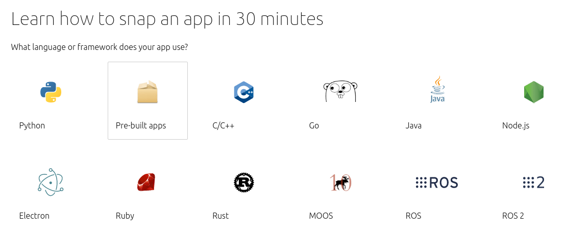
Dukungan Snap

Slide 8
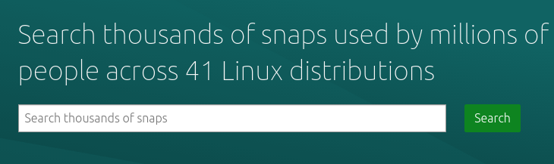

Slide 9
Docker Image Registry
Aplikasi yang telah dibuat akan disimpan di Docker Image Registry demi kemudahan untuk Build bahkan berbagi ke Developer lainnya

Slide 10
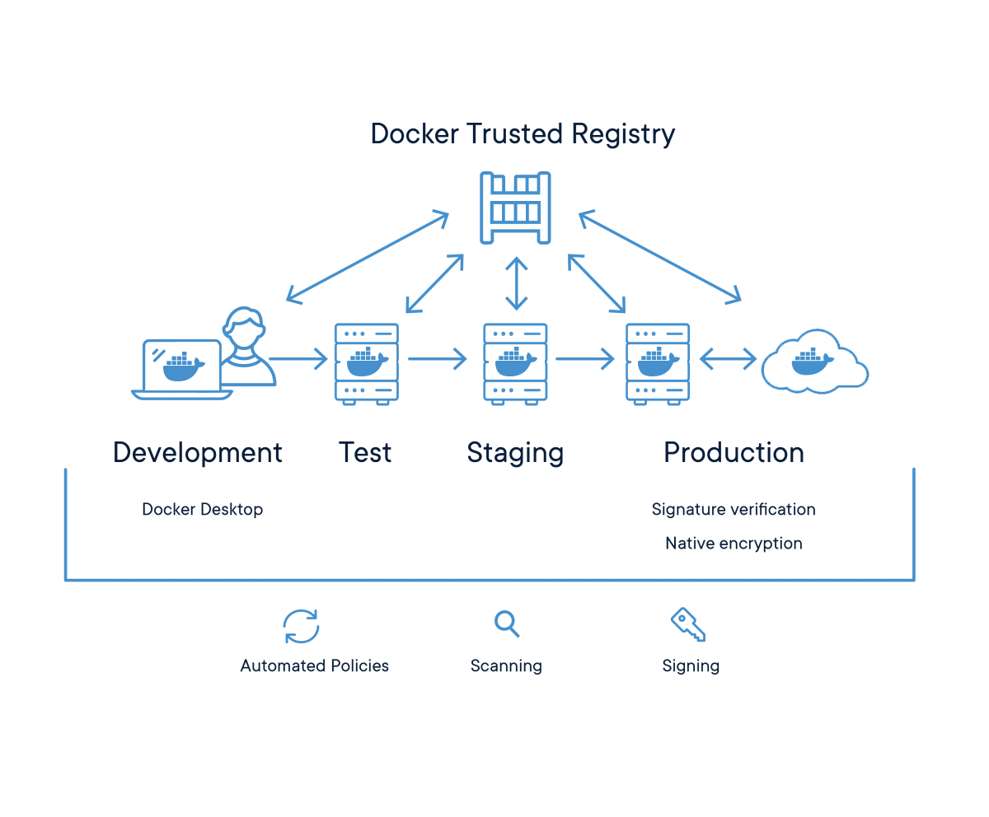

Slide 11
Spring + Docker
Code dan Share!
Aplikasi dengan Abstraksi untuk memudahkan eksekusi di berbagai jenis lingkungan
Masalah dengan dependensi akan semakin berkurang

Slide 12
Cont’d
Dalam proses pembuatannya, koding berlangsung layaknya aplikasi biasa. Termasuk pengujian apakah jalan atau tidak.
Kemudian beralih ke proses Kontenarisasi membuat Dockerfile

Slide 13
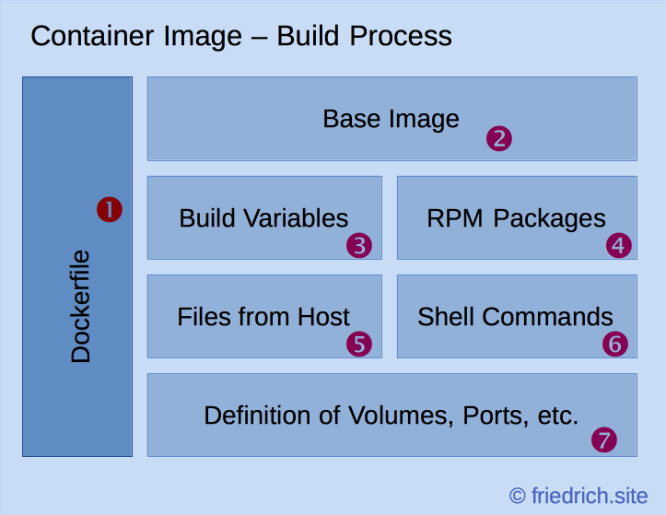

Slide 14
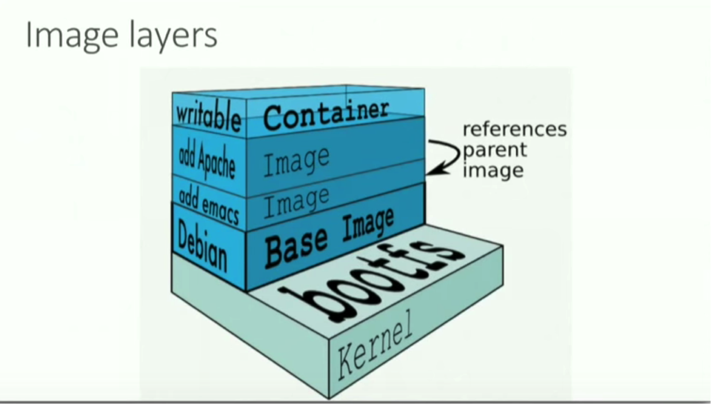
Cont’d
Docker memiliki satu file Dockerfile yang digunakan untuk menspesifikasikan lapisan-lapisan di dalam image nantinya.

Slide 15
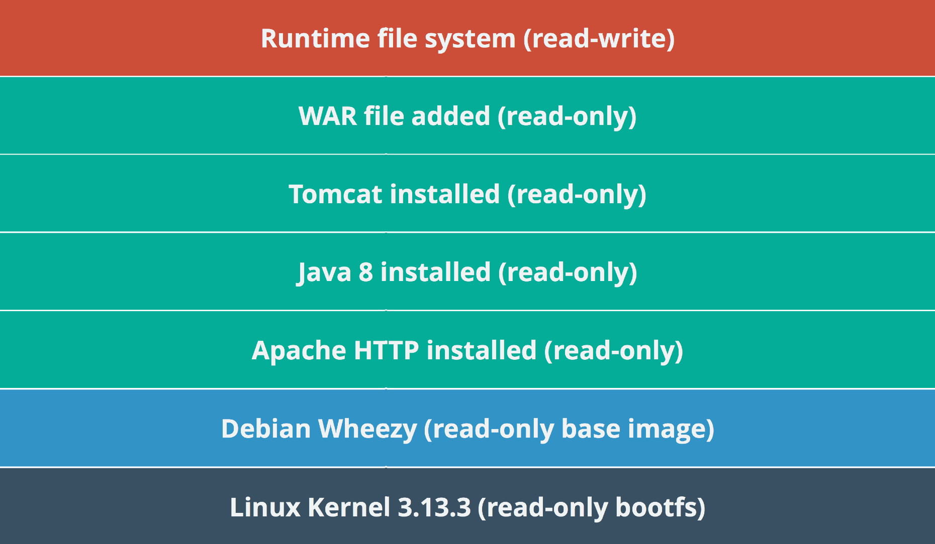
Cont’d

Slide 16
Dockerfile
Sebuah dokumen yang mengandung semua perintah yang dapat digunakan untuk melakukan pemasangan image.
FROM openjdk:8-jdk-alpine
VOLUME /tmp
ARG JAR_FILE=target/*.jar
COPY ${JAR_FILE} app.jar
ENTRYPOINT ["java","-Djava.security.egd=file:/dev/./urandom","-jar","/app.jar"]

Slide 17
Cont’d
FROM: Memberitahu Docker untuk menggunakan image yang diberikan sebagai builder dasar.
VOLUME: Instruksi ini membuat mount point dengan nama yang telah ditentukan.
COPY: Instruksi mengopi file baru atau direktori dari sumber ke file system kontainer

Slide 18
Cont’d
Setelah Dockerfile dibuat, hal selanjutnya adalah melakukan building.
docker build -t springio/gs-spring-boot-docker .

Slide 19
Cont’d
Sending build context to Docker daemon 15.36 kB
Step 1/4 : FROM alpine:3.2
---> 31f630c65071
Step 2/4 : MAINTAINER SvenDowideit@home.org.au
---> Using cache
---> 2a1c91448f5f
Step 3/4 : RUN apk update && apk add socat && rm -r /var/cache/
---> Using cache
---> 21ed6e7fbb73
Step 4/4 : CMD env | grep _TCP= | (sed 's/.*_PORT_\([0-9]*\)_TCP=tcp:\/\/\(.*\):\(.*\)/socat -t 100000000 TCP4-LISTEN:\1,fork,reuseaddr TCP4:\2:\3 \&/' && echo wait) | sh
---> Using cache
---> 7ea8aef582cc
Successfully built 7ea8aef582cc

Slide 20
Tweaks
Menggunakan spring-context-indexer namun tidak terlalu berguna untuk aplikasi kecil
Sebaiknya tidak menggunakan Actuator
Mematikan fitur JMX

Slide 21
Eksekusi Image
$ docker run -p 8080:8080 -t springio/gs-spring-boot-docker
....
2015-03-31 13:25:48.035 INFO 1 --- [ main] s.b.c.e.t.TomcatEmbeddedServletContainer : Tomcat started on port(s): 8080 (http)
2015-03-31 13:25:48.037 INFO 1 --- [ main] hello.Application : Started Application in 5.613 seconds (JVM running for 7.293)

Slide 22
Cont’d
docker run -p 8080:8080 -t springio/gs-spring-boot-docker
Memiliki arti untuk menjalankan aplikasi dengan container springio/gs-spring-boot-docker dengan menggunakan port 8080:8080

